Slide 1
МУНИЦИПАЛЬНОЕ БЮДЖЕТНОЕ ДОШКОЛЬНОЕ ОБРАЗОВАТЕЛЬНОЕ УЧРЕЖДЕНИЕ
«ЦЕНТР РАЗВИТИЯ РЕБЕНКА – ДЕТСКИЙ САД №3 «УЛЫБКА»
КЕЗСКОГО РАЙОНА УДМУРТСКОЙ РЕСПУБЛИКИ
Больничный городок ул., 8, Кез п., 427580, Удмуртская Республика
Тел. 8-34158-3-10-97, E-mail: crr-ds3@mail.ru
Фотоотчет об участии в акции по изготовлению и размещению кормушек
«Чудо-столовая», посвященной Синичкиному дню
Автор:
Русских Ирина Ивановна
Педагог дополнительного образования

Slide 2
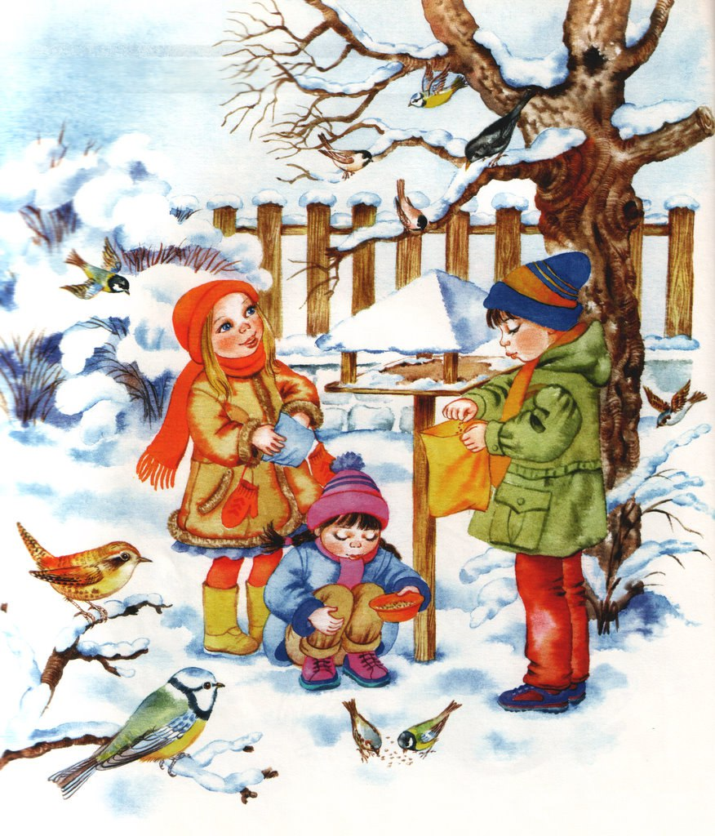
Покормите птиц зимой.
Пусть со всех концов
К вам слетятся, как домой,
Стайки на крыльцо.
Не богаты их корма.
Горсть зерна нужна,
Горсть одна —
И не страшна
Будет им зима.

Slide 3
Акция «Покормите птиц зимой»
С целью формирования ответственного отношения у воспитанников, привлечения внимания к проблеме охраны птиц зимой и формирования чувства бережного отношения к природе родного края в нашем детском саду была проведена акция «Покормите птиц зимой». Дети старшего дошкольного возраста активно вовлекались в практическую деятельность подкормки птиц зимой.

Slide 4
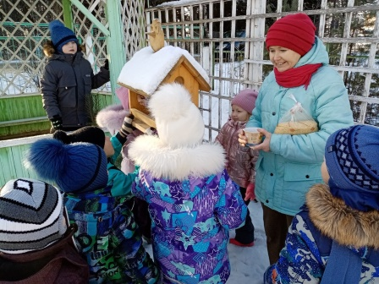
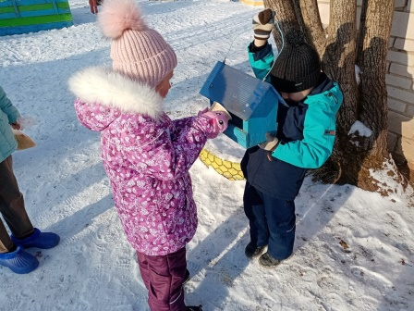
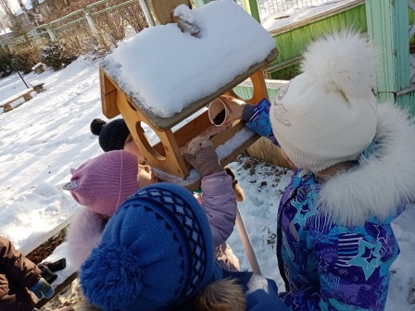
Трудно птицам зимовать,
Надо птицам помогать!
Распилить я попросил
Досочку еловую,
Вместе с папой смастерил
Птичкину столовую.
А. Чепуров

Slide 5
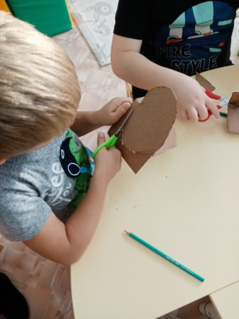
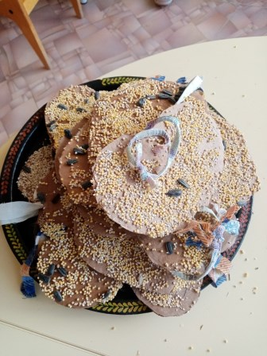
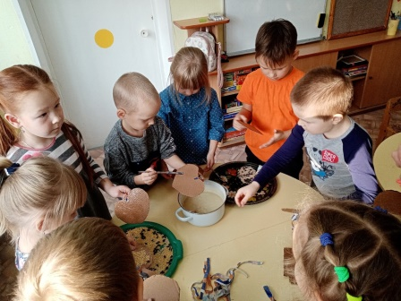
Кормушка для птиц, от доброго сердца!

Slide 6
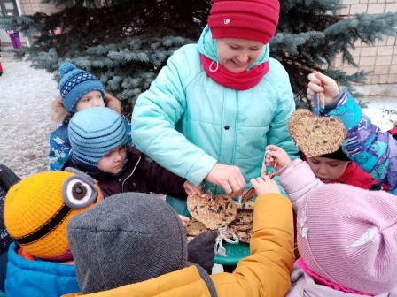
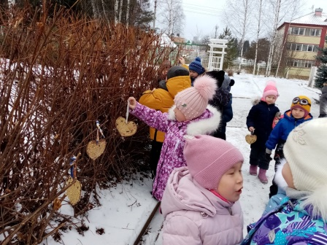
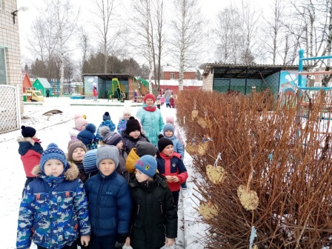
Угощайтесь, пожалуйста, приятного аппетита!

Slide 7
Работа с родителями
Родители были активно вовлечены в проведение данной акции: заготовили корм (всего корма заготовлено около 12 килограмм ), изготовили и вывесили вместе с детьми кормушки для птиц (всего кормушек развешано – 20 штук), участвовали в конкурсе кормушек. Своевременно были подготовлены и вывешены кормушки на участке детского сада, закреплённого за группой. Силами родителей заготовлен и постоянно пополняется корм для птиц. Регулярно проводится подкормка птиц на участке.

Slide 8
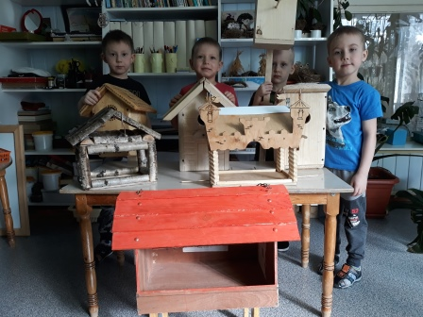
Победители конкурса кормушек

Slide 9
Стенгазета «Покормите птиц зимой»
С целью - закрепить понятие о необходимости помогать птицам в холодное время года в нашей группе была оформлена коллективная стенгазета «Покормите птиц зимой». Зима – трудное время для птиц, особенно если она суровая и многоснежная. Голодная птица сильно страдает от холода. Нужно поддержать птиц зимой, сделать для них кормушки и не забывать подсыпать в них корм.

Slide 10
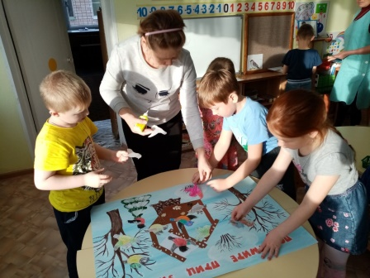
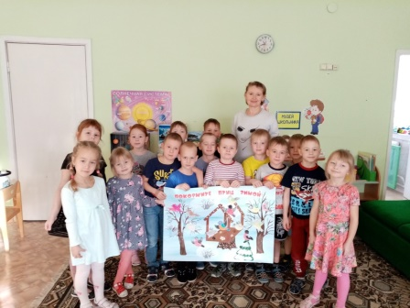
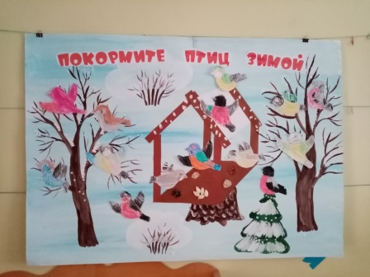
Дети активно помогали в изготовлении красочной и познавательной стенгазеты: вырезали, раскрашивали и приклеивали птичек, выбирая им расположение на стенгазете.

Slide 11
Викторина «Зимующие птицы»
С целью расширения и обогащения знаний детей о зимующих птицах и о роли человека в жизни этих птиц, с детьми нашей группы была проведена викторина «Зимующие птицы».
Дети разделились на две команды: команда «Синички», команда «Снегири».
Первым заданием, для ребят, было «Отгадай загадку про птицу и покажи картинку». За каждый правильный ответ команды получали фишки.

Slide 12
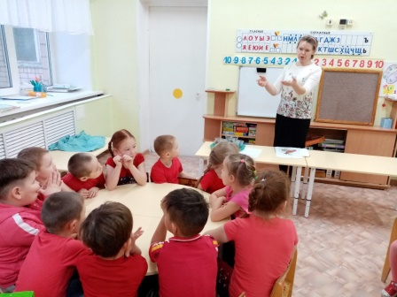
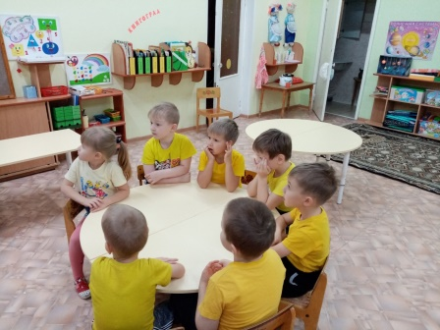
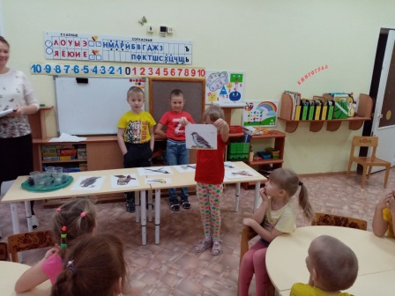
Маленький мальчишка
В сером армячишке,
По двору шныряет
Крохи собирает.

Slide 13
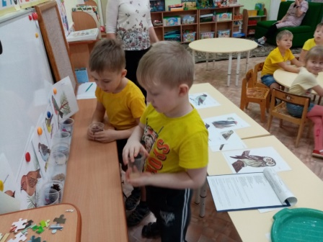
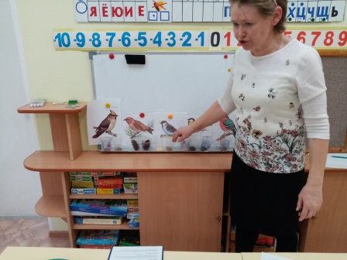
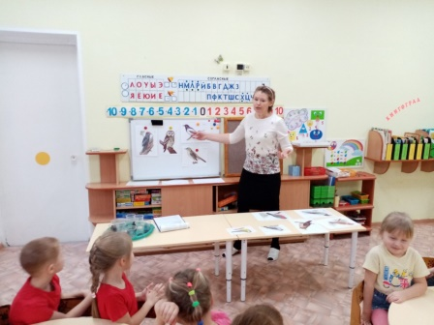
Следующее задание: каждой зимующей птице дети подбирали соответствующий корм

Slide 14
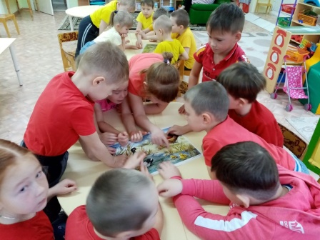
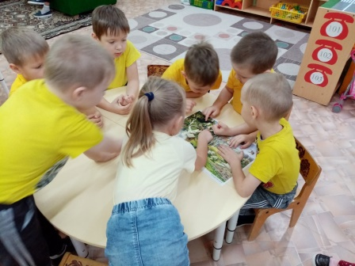
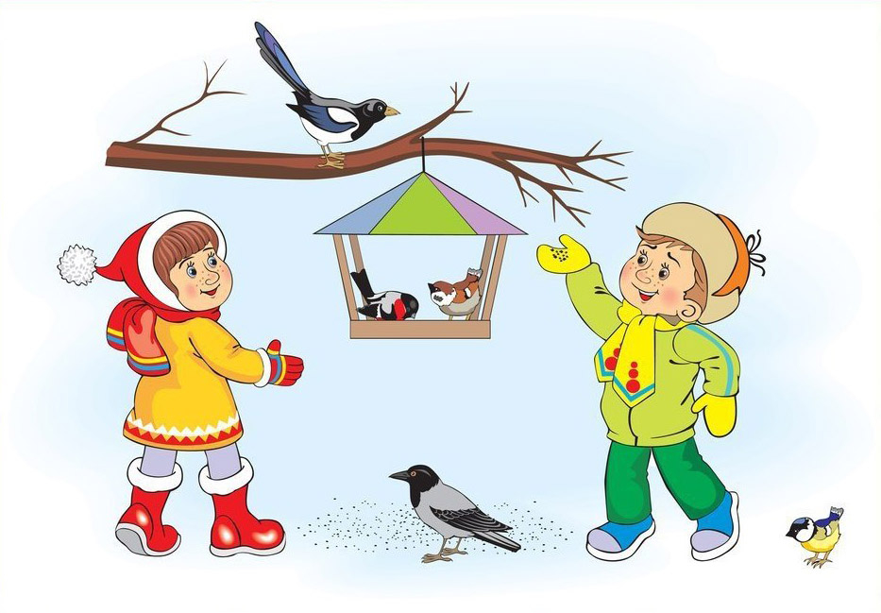
Еще одно задание: команды должны сосчитать, сколько птиц изображено на картинке

Slide 15

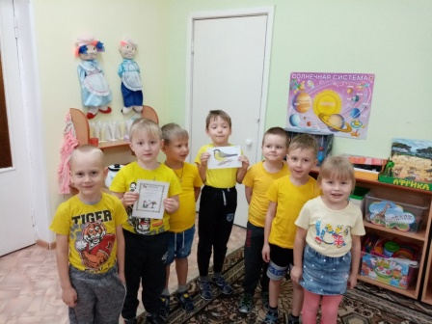
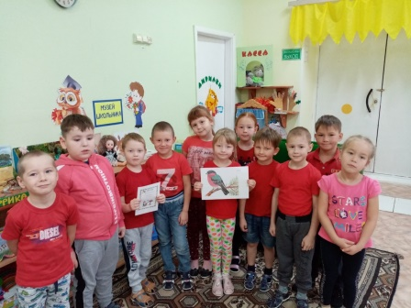
Пришло время подвести итоги нашей игры. Команда «Синичек» получила больше фишек и выиграла в этой викторине

Slide 16
Итоги акции «Покормите птиц зимой»
Подкормка зимующих птиц приносит пользу не только пернатым, но и в обучении и воспитании детей. Они получили возможность ухаживать, наблюдать за пернатыми, чувствовать значимость своего труда. Дети через беседы, познавательные занятия, чтения художественной литературы и наблюдения узнали о различных видах птиц, о характерных особенности внешнего вида, поведения, научились заботиться о птицах и испытывают радость от осознания того, что, делясь крохами, подкармливая птиц, можно спасти их от гибели.
В ходе проведения акций дети поняли, что они делают хорошее дело – помогают выжить птицам в самое трудное время года.
Такие акции способствуют развитию познавательной активности и являются прекрасной возможностью проявить сочувствие и доброту. А привлечение родителей способствует укреплению внутрисемейных связей, формированию добрых семейных традиций, вызывает у детей чувство гордости за себя и свою семью.

Slide 17
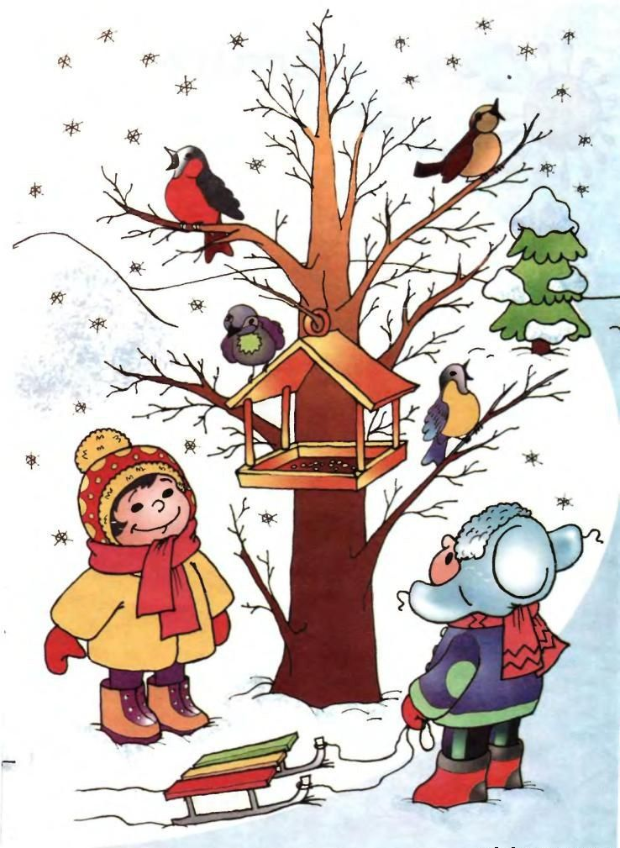
Спозаранок скачут птицы
По заснеженным ветвям –
Желтогрудые синицы
Прилетели в гости к нам.
«Тинь-тень, Тили-тень,
Всё короче зимний день –
Не успеешь пообедать,
Солнце сядет за плетень.
Ни комарика, ни мушки.
Всюду только снег да снег.
Хорошо, что нам кормушки
Сделал добрый человек!

